Slide 1
ЧПУ Delta Electronics
MLC: встроенный ПЛК.
Notes:
DELTA CNC CONTROLLER_NC-300 PRODUCT FUNDAMENTAL INTRODUCTION
Delta CNC Controller_NC-300 Product Fundamental Introduction

Slide 2
Содержание
MLC введение
MLC описание
MLC программные объекты
•MLC Редактирование
MLC Editor (PC)
MLC Editor (CNC)
MLC Мониторинг
MLC Примеры стандартных программ

Slide 3
MLC Введение
MLC описание
•MLC (Motion Logic Control) и NC (ЧПУ) две разные системы.
MLC управляет кнопками и их функциями, электроавтоматикой станка, режимами, работы станка, дискретными входами/выходами, а NC (ЧПУ) управляет движением сервоприводов в соответствии с заданной программой G-кодов.

Slide 4
MLC Введение
MLC
NC
Связь
Спец .M (Бит)
Входы X
Маркеры (Бит)
M (Спец. М)
A (Аварии)
Регистры (слово)
D (Данные)
T (Таймер)
C (Счетчик)
Внешнее
оборудование
Выходы Y
Связь
Спец. D (слово)

Slide 5
MLC связь с NC
MLC
NC
Выходы:
Спец .M (Бит)
Спец. D (слово)
Запись/Чтение
MLC
Входы:
Спец .M (Бит)
Спец. D (слово)
Только чтение

Slide 6
MLC программные объекты
• ВХОДЫ / ВЫХОДЫ
• MLC Программные объекты(Биты)

Slide 7
MLC программные объекты
• MLC Программные объекты(слова )
Программные объекты | Диапазон | Энергонезависимые | Всего
D (Данные) | D0~D511 | D512~D1023 | 1024

Slide 8
MLC специальные М и D
Главный принцип обмена данных MLC и NC:
Выходные биты – специальные M биты, которые MLC отправляет в NC (чтение и запись)
Входные биты – специальные M биты, которые MLC принимает от NC (только чтение)
Отправляемые данные – специальные регистры D которые MLC отправляет в NC (чтение и запись)
Получаемые данные – специальные регистры D, которые MLC получает от NC (только чтение)

Slide 9
MLC пример программных объектов
• MLC ↔ NC Специальные M (Биты)
MLC Выходы (Биты) MLC → NC (M1xxx)
MLC Входы (Биты) NC → MLC (M2xxx)

Slide 10
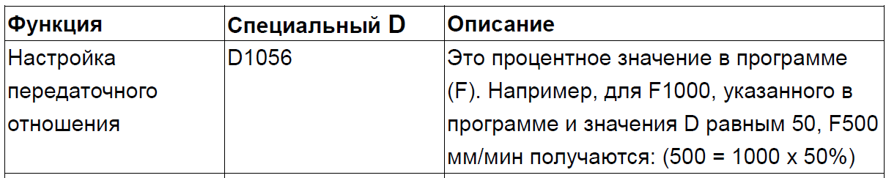
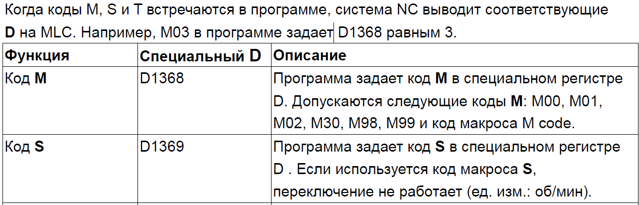
MLC пример программных объектов
• MLC ↔ NC Специальные D (Слова)
MLC Отправляемы данные MLC → NC (D10xx)
MLC Принимаемые данные NC → MLC (D13xx)

Slide 11
MLC примеры стандартных программ

Slide 12
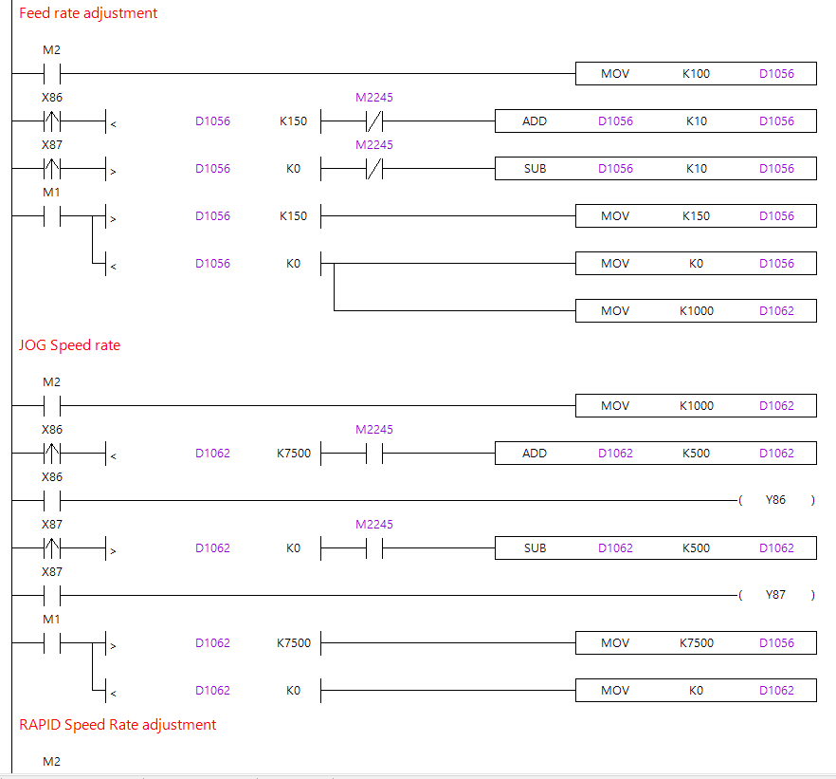
MLC примеры стандартных программ
Базовая программа содержит:
Выбор режима
Режим JOG
Штурвал, кратность
F – настройки подачи
Возврат в исходную
Старт цикла, удержание
Управление шпинделем
M/S/T коды

Slide 13
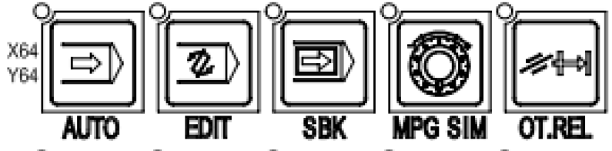
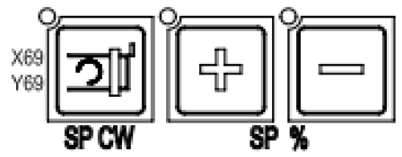
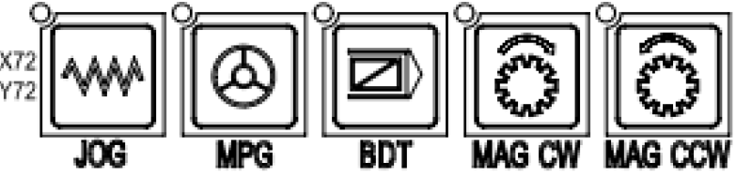



Станочный пульт - специальные биты
Клавиши - X
Индикация клавиш - Y
X64
Y64
X65
Y65
X66
Y66
X67
Y67
X68
Y68
X69
Y69
X70
Y70
X71
Y71
X72
Y72
X73
Y73
X74
Y74
X75
Y75
X76
Y76
X77
Y77
X78
Y78
X79
Y79
X80
Y80
X81
Y81
X82
Y82
X83
Y83
X84
Y84
X85
Y85
X86
Y86
X87
Y87

Slide 14





Станочный пульт - специальные биты
Клавиши - X
Индикация клавиш - Y
X88
Y88
X89
Y89
X90
Y90
X98
Y98
X91
Y91
X92
Y92
X93
Y93
M2114
X94
Y94
X95
Y95
X96
Y96
X97
Y97

Slide 15
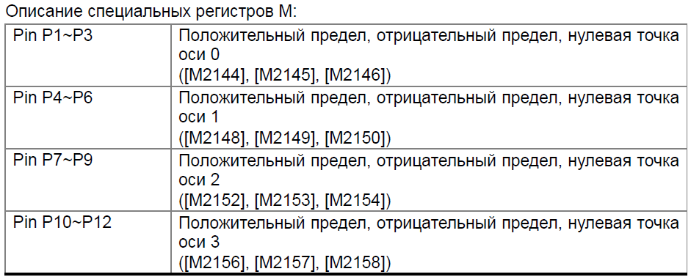
Разъем AXIS. Специальные биты

Slide 16
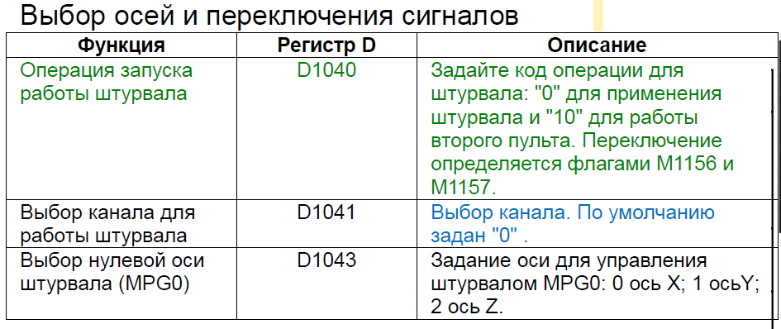
Штурвал. Специальные биты и регистры
Ось | Вход |  | Коэфф | Вход
X | X28 |  | X1 | X31
Y | X29 |  | X10 | X32
Z | X30 |  | x100 | X33

Slide 17
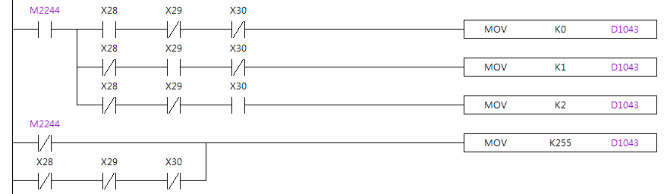
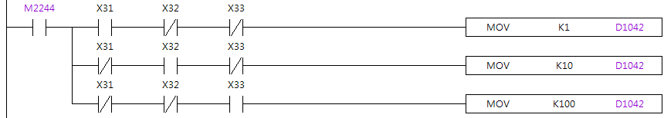
Штурвал. Пример программы ПЛК
Штурвал - выбор оси и коэффициента усиления
MPG mode: выбор осей для управления
MPG mode: коэффициент усиления

Slide 18
Штурвал. Пример программы ПЛК
Штурвал - выбор оси и коэффициента усиления
MPG mode: выбор осей для управления

Slide 19
MLC стандартные примеры
• Выбор режима
Выбор режима осуществляется с помощью комбинации специальных маркеров
Mode | No. | M1056 | M1057 | M1058 | M1059
AUTO | 0 | 0 | 0 | 0 | 0
EDIT | 1 | 1 | 0 | 0 | 0
MDI | 2 | 0 | 1 | 0 | 0
MPG | 3 | 1 | 1 | 0 | 0
JOG | 4 | 0 | 0 | 1 | 0
RAPID | 5 | 1 | 0 | 1 | 0
HOME | 6 | 0 | 1 | 1 | 0

Slide 20
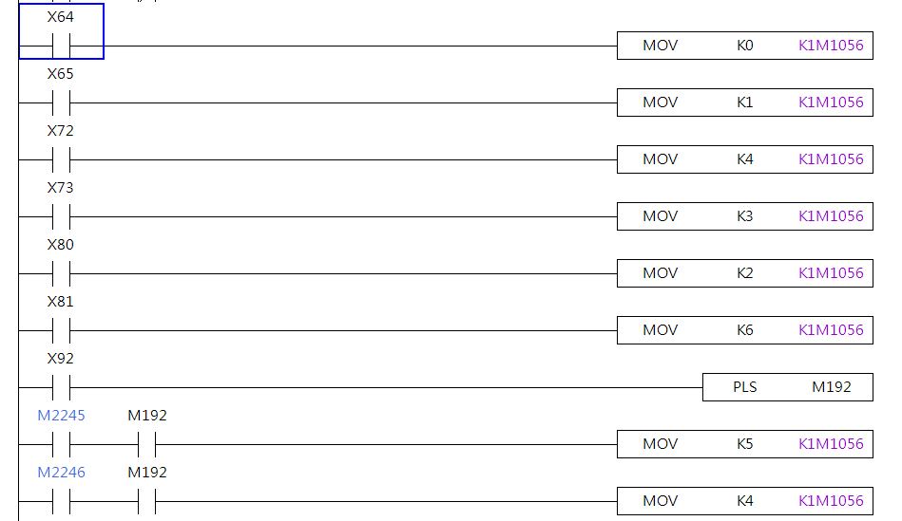
MLC стандартные примеры
• Выбор режима работы
X64
Y64
X65
Y65
X72
Y72
X73
Y73
X80
Y80
X81
Y81

Slide 21
MLC стандартные примеры
•JOG режим
Маркер | Функция | Маркер | Функция
M1216 | Управление перемещением вперед оси X | M1226 | Управление перемещением назад оси X
M1217 | Управление перемещением вперед оси Y | M1227 | Управление перемещением назад оси Y
M1218 | Управление перемещением вперед оси Z | M1228 | Управление перемещением назад оси Z

Slide 22
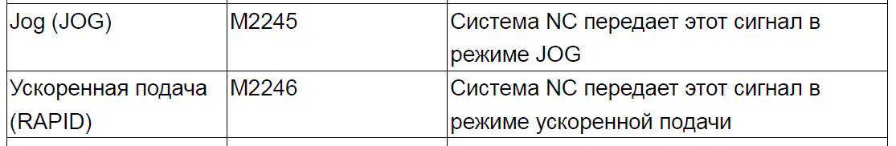
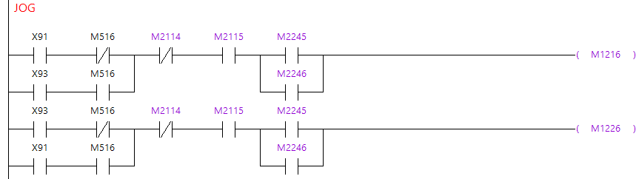
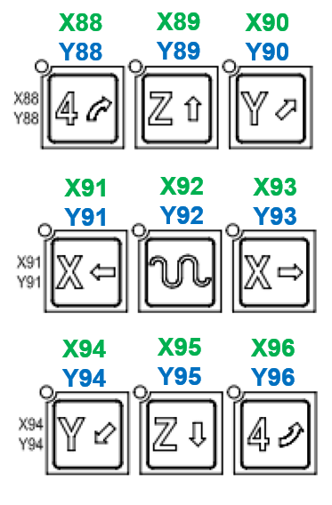
MLC стандартные примеры
•JOG режим
M2115 – сигнал готовности сервопривода

Slide 23
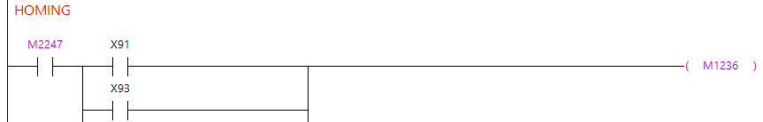
MLC стандартные примеры
• Возвращение в исходную позицию
Маркер | Функция
M1236 | Управление перемещением в исходную позицию оси X
M1237 | Управление перемещением в исходную позицию оси Y
M1238 | Управление перемещением в исходную позицию оси Z
M1239 | Управление перемещением в исходную позицию оси A
Маркер | Функция
M2272 | Выполнение перемещения в исходную позицию оси X завершено
M2273 | Выполнение перемещения в исходную позицию оси Y завершено
M2274 | Выполнение перемещения в исходную позицию оси Z завершено
M2275 | Выполнение перемещения в исходную позицию оси A завершено

Slide 24
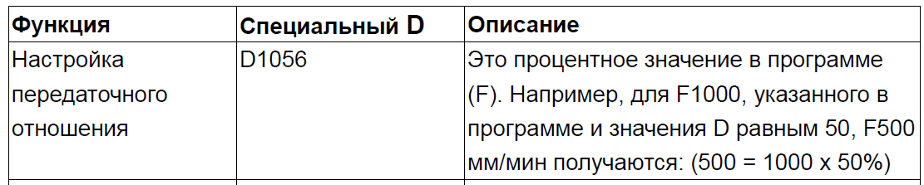
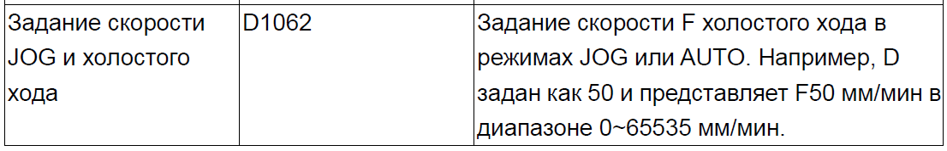
MLC стандартные примеры
• Настройка скорости подачи и JOG скорости
X86
Y86
X87
Y87

Slide 25
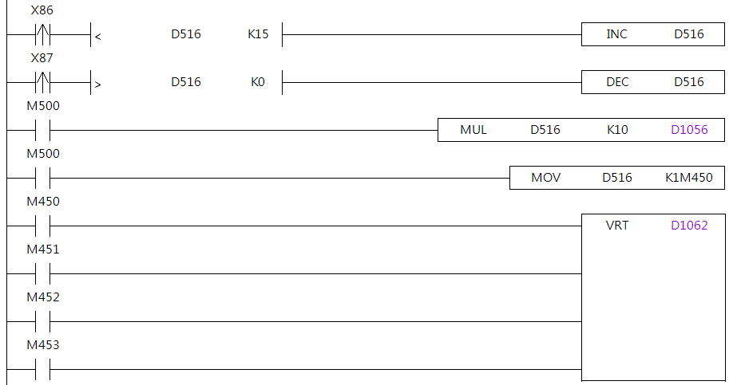
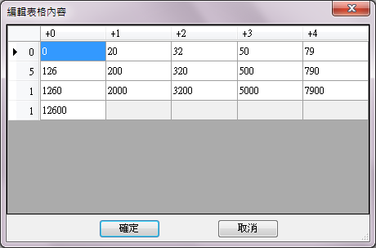
MLC стандартные примеры
• Настройка скорости подачи
1-ый вариант. Таблица пользовательских значений.

Slide 26
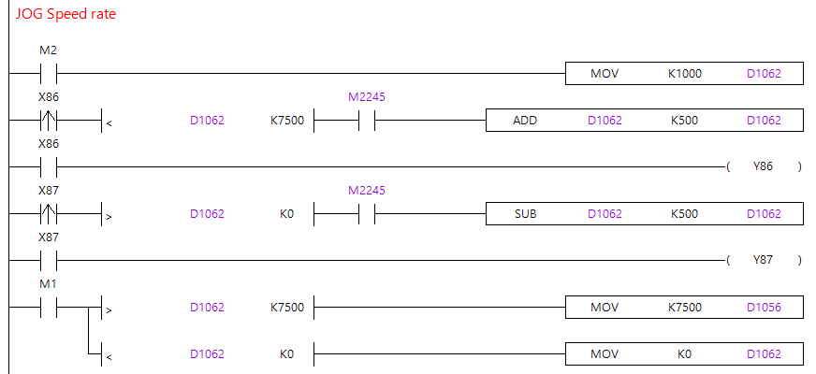
MLC стандартные примеры
• Настройка скорости подачи
2-ый вариант. Уменьшение/увеличение на определенное значение.

Slide 27
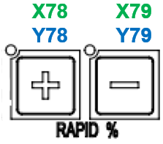
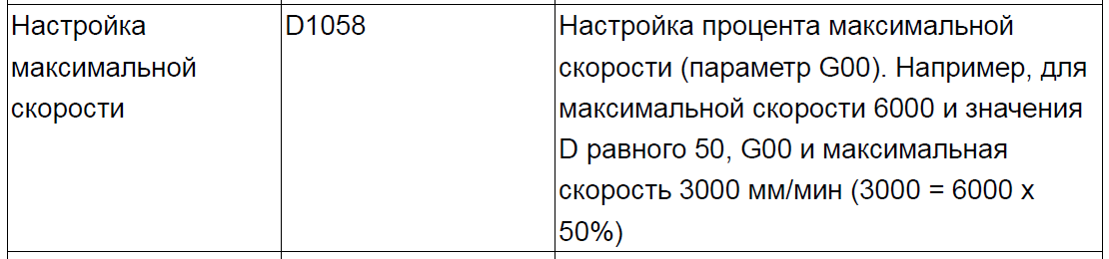
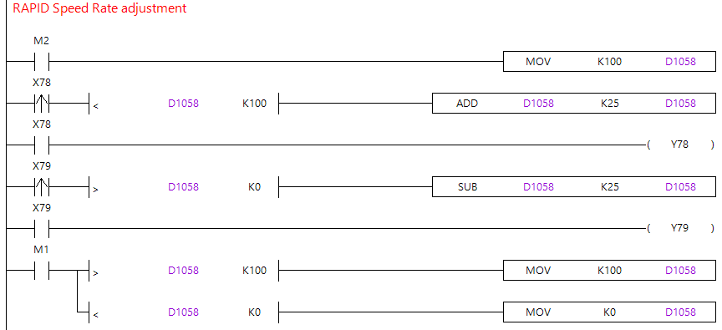
MLC стандартные примеры
• Настройка скорости G00 и RAPID

Slide 28
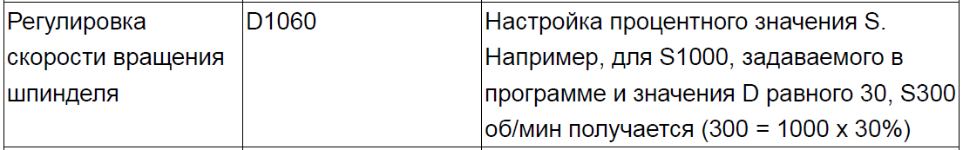
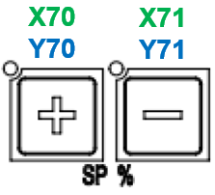
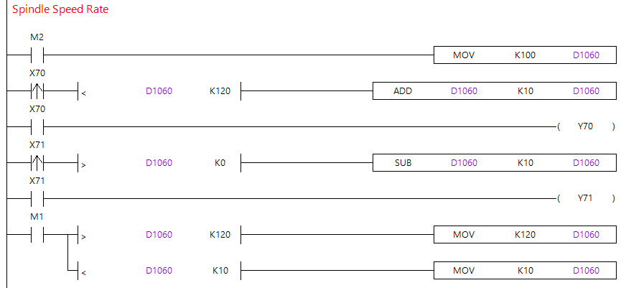
MLC стандартные примеры
•Управление скоростью шпинделя

Slide 29
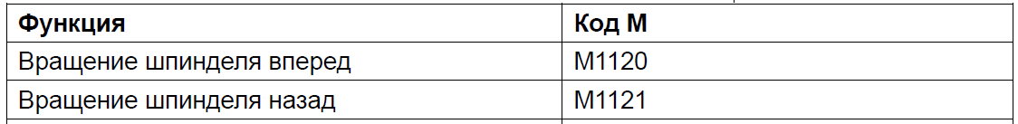
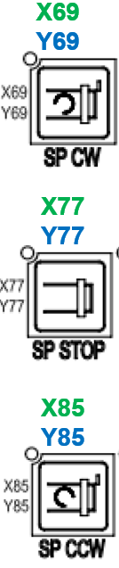
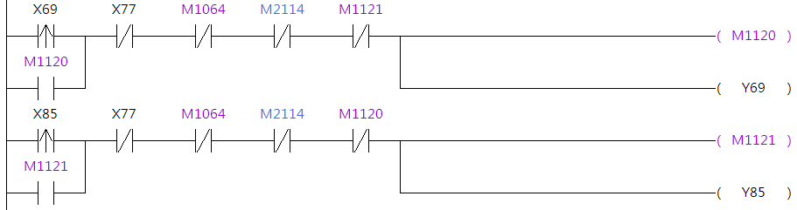
MLC стандартные примеры
Управление шпинделем

Slide 30

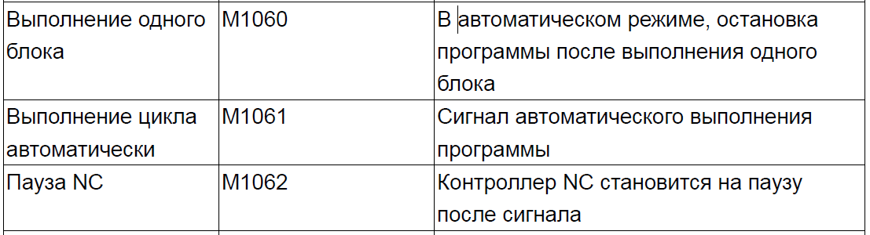
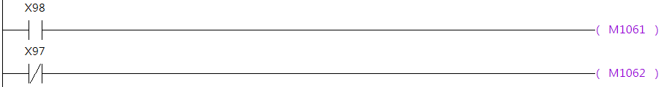
MLC стандартные примеры
• Старт цикла, удержание

Slide 31
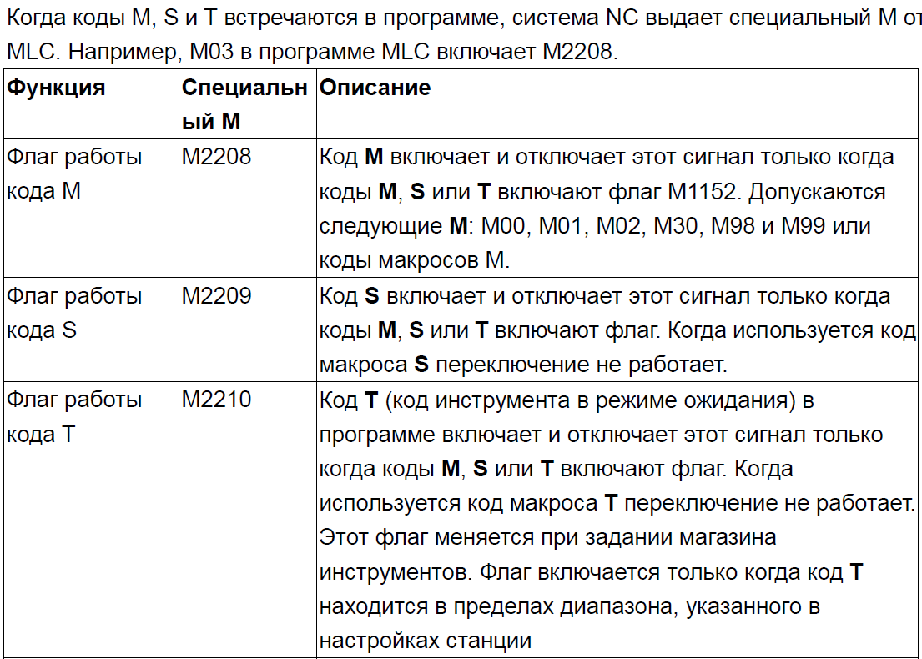
MLC стандартные примеры
• M/S/T Коды (Специальные M)

Slide 32
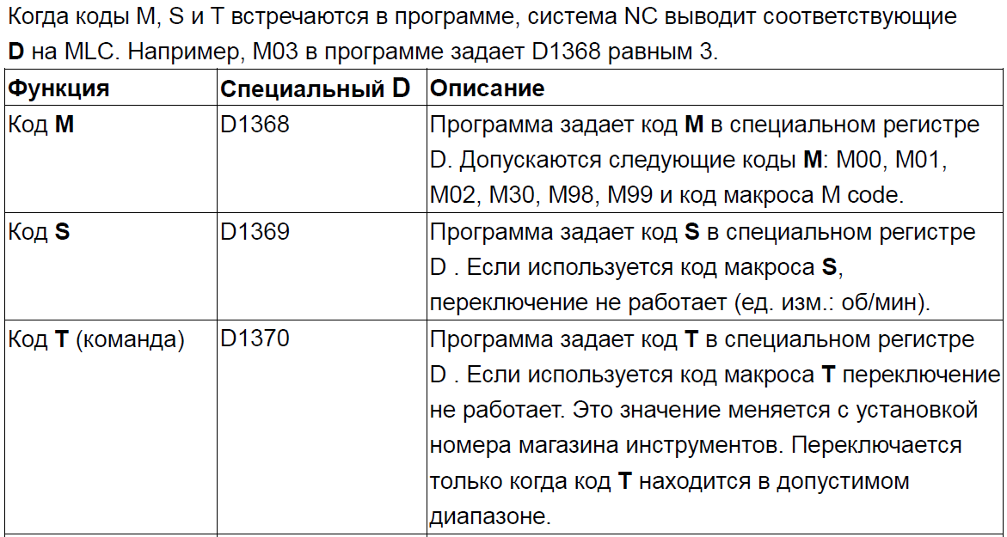
MLC стандартные примеры
• M/S/T Коды (Специальные D)

Slide 33
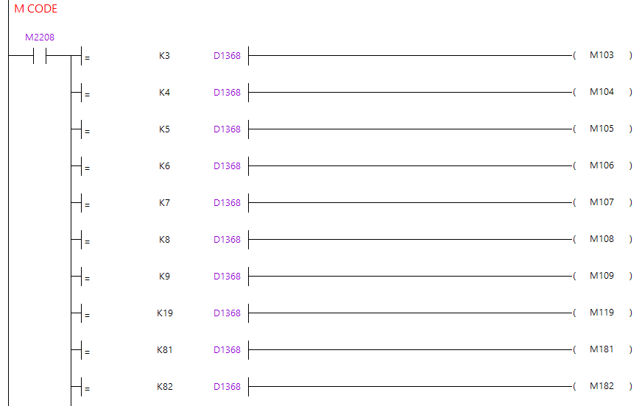
MLC стандартные примеры
•M/S/T Коды (MLC Пример -1/2)

Slide 34
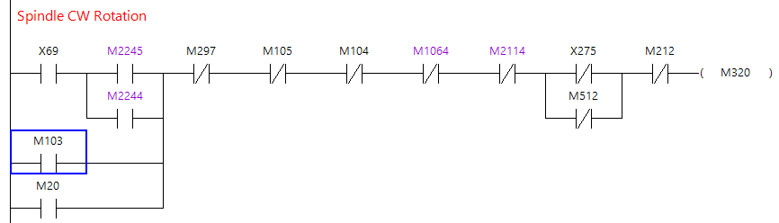
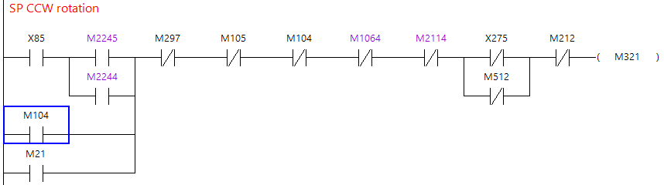
MLC стандартные примеры
• M/S/T Коды (MLC Пример -2/2) вызов кодов М3 и М4

Slide 35
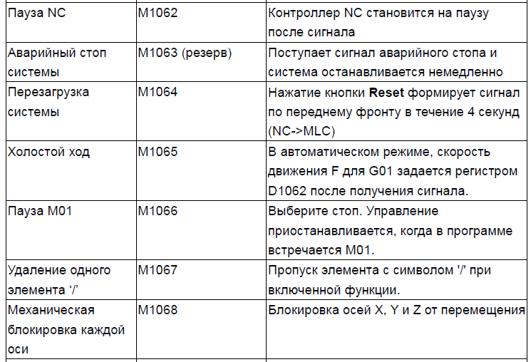
MLC специальные М и D
NC системные функции: специальные М для записи

Slide 36
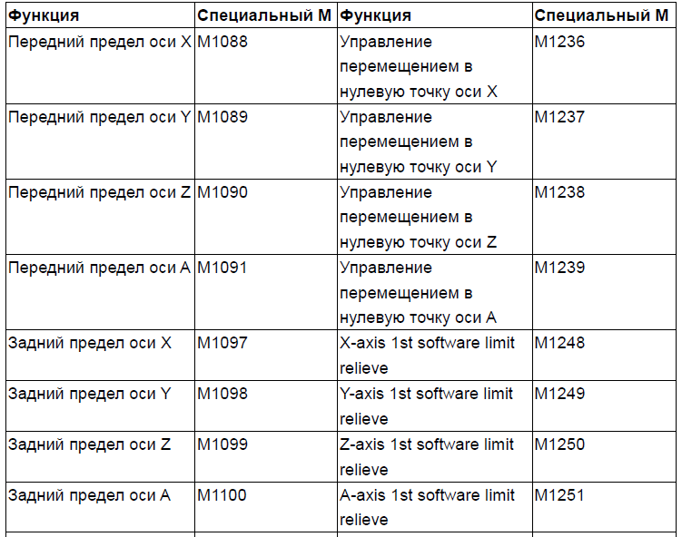
MLC специальные М и D
NC системные функции: специальные М для записи

Slide 37
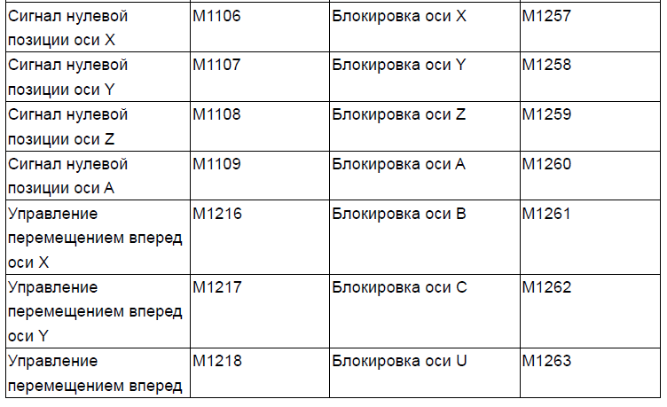
MLC специальные М и D
NC системные функции: специальные М для записи

Slide 38
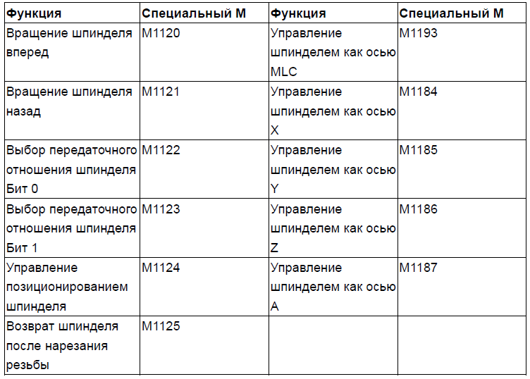
MLC специальные М и D
Специальные М для записи состояние шпинделя и контроля осей

Slide 39
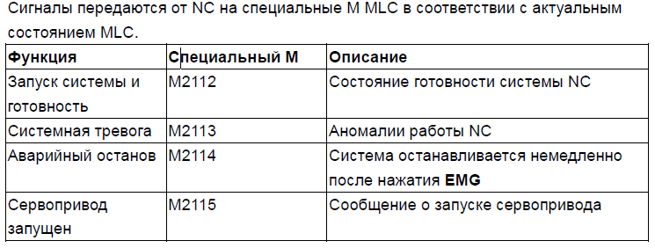
MLC специальные М и D
MLC Специальные М для чтения, системные функции 1/4

Slide 40
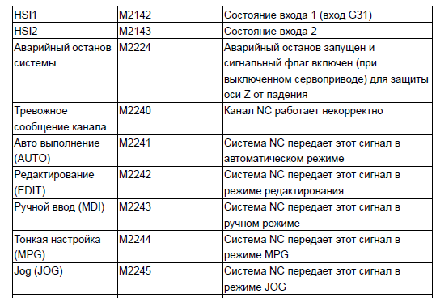
MLC специальные М и D
MLC Специальные М для чтения, системные функции 2/4

Slide 41
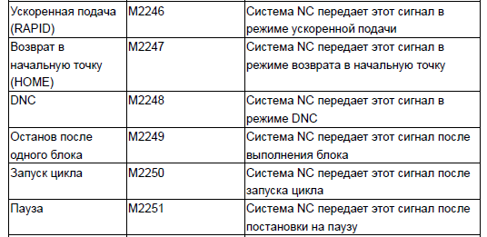
MLC специальные М и D
MLC Специальные М для чтения, системные функции 3/4

Slide 42
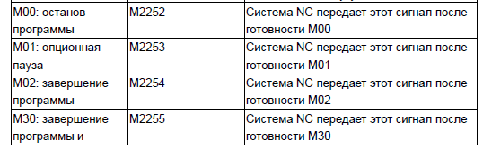
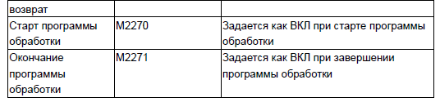
MLC специальные М и D
MLC Специальные М для чтения, системные функции 4/4

Slide 43
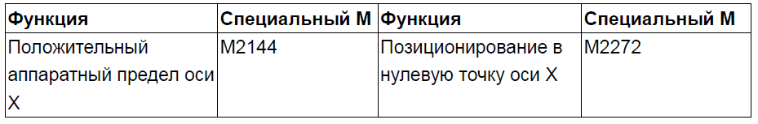
MLC специальные М и D
NC контроль осей - специальные М для чтения 1/3
Сигналы вперед/назад и возврат в нулевую точку по осям X-, Y-, Z-, соответствующие специальным M выдаются при совпадении фактического положения осей и сигналов от порта AXIS1~4 на задней стороне контроллера NC300. После возврата каждой оси в нулевую точку, они включаются.

Slide 44
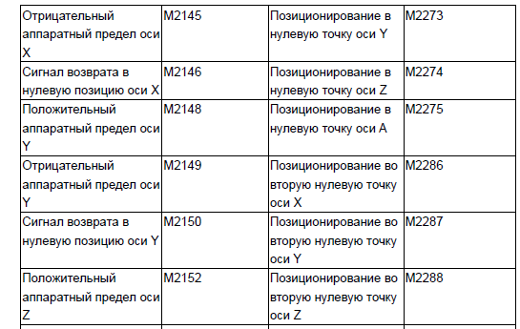
MLC специальные М и D
NC контроль осей - специальные М для чтения 2/3

Slide 45
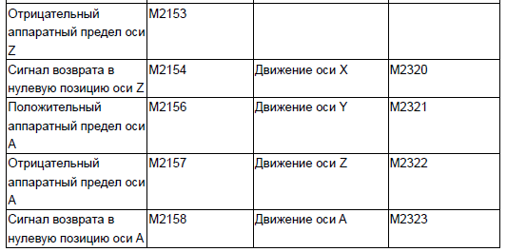
MLC специальные М и D
NC контроль осей - специальные М для чтения 3/3

Slide 46
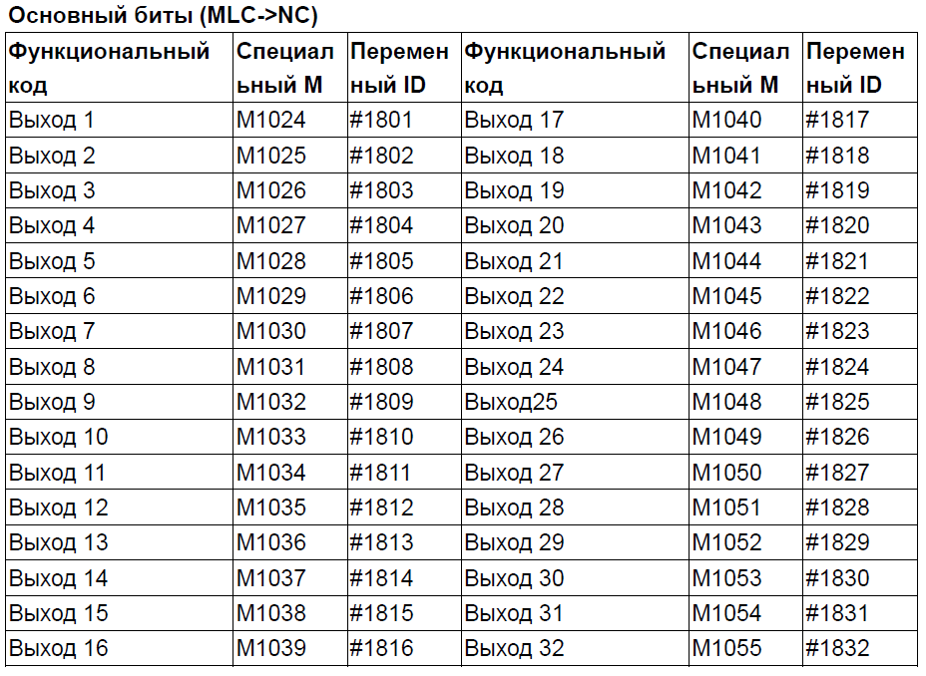
MLC специальные М и D
Можно использовать #1801~#1832 в программе обработки для чтения/записи сигнала выходов M1024~M1055 MLC. Переменная #1801, парная с выходом M1024 и #1802 с M1025 и так далее до пары #1832 с M1055. Например, для задания статуса ВКЛ выходу M1024 в программе MLC, значение переменного номера #1801 будет 1 и соответственно 0 для задания статуса ВЫКЛ выходу M1024.

Slide 47
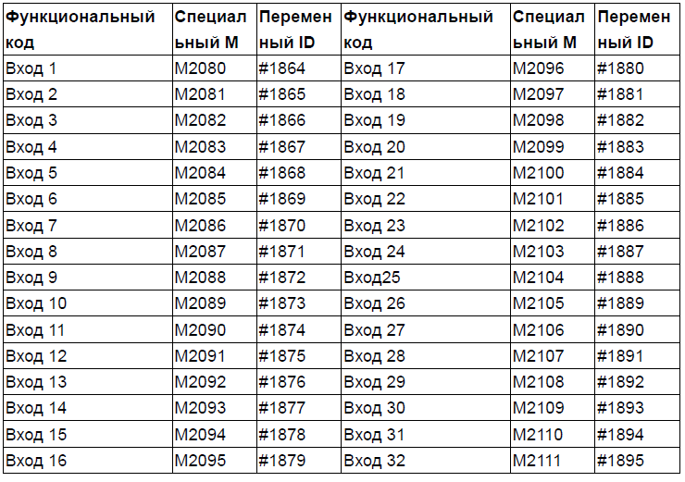
MLC специальные М и D
Можно использовать #1864~#1895 в программе обработки для чтения сигнала входов M2080~M2111. Переменная #1864, парная с входом M2080 и #1865 с M2081 и так далее до пары #1895 с M2111. Например, для задания статуса ВКЛ выходу M2080 в программе MLC, значение переменного номера #1864 будет 1 и соответственно 0 для задания статуса ВЫКЛ выходу M2028.

Slide 48

Выходной бит MLC (MLC -> NC), где D является ВЫХОДНЫМ РЕГИСТРОМ
Можно использовать #1833~#1848 32 в программе обработки для чтения сигнала выходных регистров D1024~D1039 MLC. Переменный #1833, парный с регистром D1024 и #1834 с D1025 и так далее до пары #1848 с D1039. Например, для задания значения 100 регистру D1024 в программе MLC значение номера #1833 должно быть 100. Т.е. #1833 зависит от регистра D1024.

Slide 49

Входные регистры MLC (NC -> MLC): Описание специальных словных D
Можно использовать #1896~#1911 в программе обработки для чтения сигнала выходных регистров D1336~D1351 MLC. Переменный #1896, парный с выходом D1336 и #1897 с D1337 и так далее до пары #1911 с D135. Например, для задания значения 101 выходу D1336 в программе MLC значение номера #1896 должно быть 101. Т.е., #1896 зависит от регистра D1336.

Slide 50

MLC специальные М и D
MLC описание системных регистров D (запись/чтение)
Сигналы передаются от MLC к NC. С помощью клавиш программа MLC передает значения D системе NC для выбора штурвала MPG и изменения его скорости.

Slide 51

MLC специальные М и D
Специальные D, относящиеся к осям NC (запись/чтение)

Slide 52

MLC специальные М и D
MLC описание регистров M, S, T, кодов для чтения 1/3

Slide 53

MLC специальные М и D
MLC описание регистров M, S, T, кодов для чтения 2/3

Slide 54

MLC специальные М и D
MLC описание регистров M, S, T, кодов для чтения 3/3

Slide 55

Оси NC: Соответствующие входные специальные регистры D
Сигналы передаются от NC к системе MLC и записываются в механических (рабочих) координатах.

Slide 56
СПАСИБО
ЗА ВНИМАНИЕ!
Больше информации на сайте http://www.rts.ua/rus/catshop/827/CNC/

